Slide 1

Zpřístupnění digitálního archivu
Ludmila Celbová
Lenka Jelínková
Jan Hutař
Petr Žabička
Informační setkání, 6. 12. 2005, NK ČR

Slide 2
Projekt WebArchiv:
Informační setkání 6. 12. 2005
Důvod:
  zpřístupnění části webového archivu
Pro koho:
  odborná veřejnost
  vydavatelé
  média

Slide 3
Projekt WebArchiv (*2000)
Kdo řeší?
  Národní knihovna České republiky
  Moravská zemská knihovna v Brně
  Ústav výpočetní techniky Masarykovy univerzity v Brně (externí spolupráce)
Co řeší?
  získávání, archivace a zpřístupnění domácích webových zdrojů
Smysl řešení?
  dlouhodobé uchování této části kulturního dědictví
Pro koho řeší?
  současné i budoucí generace

Slide 4
Role paměťových institucí
Knihovny, archivy, muzea, galerie
  zájem trvale uchovat kulturní a informační dědictví
společné problémy
  dlouhodobé uchování dat, migrace na nová média, konverze formátů
vzájemná spolupráce
  rozdělení rolí, spolupráce při standardizaci postupů…

Slide 5
Role knihoven jako paměťových institucí
Národní knihovny (příp. další) – funkce depozitních knihoven
  trvalé uchování kulturního a informačního dědictví (textové, obrazové, zvukové, elektronické či jiné záznamy v podobě analogové i digitální, včetně publikací zveřejněných v síti Internet)
zajištění depozitní úlohy
  uchovávání dokumentů v konzervačním fondu
  registrace v národní bibliografii

Slide 6
Archivace webu – důvody?
enormní nárůst elektronických zdrojů
    90 % dokumentů existuje pouze v elektronické podobě
prchavost elektronických zdrojů
    cenné dokumenty mohou být nenávratně ztraceny
informační hodnota
    různá, dokonalejší možnosti vyjádření oproti tradičním dokumentům
zachování národního kulturního dědictví → národní (depozitní) knihovny

Slide 7
Archivace webu – historie a současnost
začátky v polovině 90. let 20. století
  v Evropě severské země, Kanada, Austrálie
  mezinárodní projekty
počáteční experimenty přecházejí do praktického řešení
  na národní úrovni - nedílná součást národní kulturní produkce => národní kulturní dědictví
  na mezinárodní úrovni od r. 2003: International Internet Preservation Consortium => 11 národních knihoven & Internet Archive

Slide 8
Problematika archivace webu
Získávání elektronických zdrojů
Archivace a ochrana elektronických zdrojů
3. Zpřístupnění elektronických zdrojů

Slide 9
Získávání elektronických zdrojů pro archivaci
Uchovat charakteristiku webu z hlediska
obsahu zdroje
  odborné, umělecké a zpravodajsko-publicistické zaměření
typu zdroje
  seriály, monografie, konferenční příspěvky, výzkumné a jiné zprávy, akademické práce aj.

Slide 10
Archivace a ochrana elektronických zdrojů v archivu
Zajistit trvalou čitelnost zdrojů uložených
v archivu
uložení v archivačním formátu
migrace dat v rámci vývoje informačních technologií (změny SW a HW - nekompatibilní s původní technologií)

Slide 11
Zpřístupnění elektronických zdrojů
Zajistit přístup ke zdrojům v archivu,
které již na webu nejsou dostupné
vytvoření technických nástrojů pro vyhledávání zdrojů uložených v archivu
zajištění přístupu v souladu s autorským právem

Slide 12
Archivace webu – komplexní problematika
Aspekty technické
  aplikace a rozvoj HW i SW, rozšiřování kapacity paměťových médií
Aspekty knihovnické
  výběr zdrojů, popis (aplikace formátů typu MARC, Dublin Core), registrace v ČNB
Aspekty legislativní
  povinný výtisk
  autorské právo

Slide 13
Strategie vytváření digitálního archivu
Kompletní archiv
Výběrový archiv
Tématické sbírky

Slide 14
Strategie vytváření digitálního archivu
Kompletní archiv
    + automatizovaný sběr elektronických online zdrojů (tzv. harvesting)
    + při provozu vyžaduje minimum intelektuální práce
    - nerozlišuje se kvalita archivovaných zdrojů
    - větší právní rizika
  Implementace
    Švédsko (projekt Kulturarw³)
    Finsko (projekt EVA)
    USA (projekt Internet Archive)

Slide 15
Strategie vytváření digitálního archivu
Výběrový archiv, tématické sbírky
    + vysoká kvalita zdrojů (předem stanovená obsahová a formální kritéria)
    + menší právní rizika
    + možnost archivace neviditelného webu
    - uzavírání smluv s vydavateli
    - náročné na čas a intelektuální práci
  Implementace
    Austrálie (projekt Pandora) - výběr
    USA (projekt Minerva) – téma voleb

Slide 16
Další možná alternativa v tvorbě digitálního archivu
Kombinace obojího:
Kompletní archiv + Výběrový archiv
  Implementace
    Dánsko (projekt Netarchive.dk)
    Česká republika (projekt WebArchiv)

Slide 17
WebArchiv a vydavatelé elektronických online zdrojů
Jan Hutař
Informační setkání, 6. 12. 2005 NK ČR

Slide 18
Vydavatelé online zdrojů
„klasické“ vydavatelské firmy
  vydávají vedle tištěných i online zdroje (elektron. verze tištěného zdroje) nebo čistě v elektron. podobě
jednotlivci
  kteří si vytvořili svůj web, který je informačně hodnotný a cenný
firmy vydávající pouze online zdroje
  specializují se pouze na online publikace; většinou spojují více webů o různých tématech

Slide 19
Co a jak vybíráme?
Je vůbec výběr zdrojů nutný, když probíhá sklizeň (harvest) celé domény .cz ? → ANO
WebArchiv spojuje sklizeň (automatický proces) i výběr (intelektuální práce)
Proč výběr?
    jedním z důvodů je zpřístupnění. Současná legislativa (AZ + zákon o PV) neumožňuje knihovnám zpřístupnit jimi „sklizené“ zdroje. Proto NK přistupuje k výběru zdrojů a oslovení vydavatele konkrétního zdroje.
    ČNB – Česká národní bibliografie, nasmlouvané zdroje jsou součástí ČNB → nutný výběr

Slide 20
Kritéria výběru
množství dokumentů přístupných online je obrovské
publikace zveřejněné na Internetu mají rozdílnou kvalitu
→ je třeba aplikovat určitá kritéria výběru tak, aby byly uchovávány dokumenty s určitou dokumentární hodnotou - tvoří tak národní kulturní bohatství

Slide 21
Kritéria výběru pokr.
obsah - odborné, umělecké a zpravodajsko-publicist. zaměření
typ zdroje - seriály, monografie, konferenční příspěvky, zprávy, akademické práce aj.
původ - pouze zdroje, které jsou originálně zpřístupněné na webu
přístup - volně přístupné webové zdroje, které lze považovat za samostatné publikační jednotky
formát - formáty, které jsou interpretovány běžnými webovými prohlížeči bez nutnosti instalace plug-inu
uložení - doména .cz, i .com apod. pokud jsou registrovány českou fyz. nebo práv. osobou nebo se k ČR vztahují – nejasné…
komunikační protokoly - protokoly http, ftp

Slide 22
Co vydavatel získá?
pokud vydavatel poskytne souhlas s archivací a zpřístupněním svého zdroje, získá:
    registraci zdroje v České národní bibliografii
    dlouhodobá přístupnost, tj. existenci zdroje v původní podobě i po jeho eventuálním zrušení/vymazání
    „viditelnost“ zdroje v katalogu Národní knihovny
    NK vytvoří pro zdroj metadata (DC)
    vydavatel vloží metadata do hlavičky HTML kódu zdroje a zajistí tak jeho lepší vyhledatelnost v prostředí Internetu
    prestiž? dobrý pocit?

Slide 23
Zákon o povinném výtisku
  Zákon č. 37/1995 Sb. o neperiodických publikacích
      „zahrnuje rozmnoženiny literárních, vědeckých a uměleckých děl určené k veřejnému šíření“
      nosič zmíněn není
      vztahuje se pouze na monografické publikace
  Zákon č. 46/2000 Sb. tzv. tiskový zákon
      vztahuje se pouze na tištěné publikace
      celkem 19 paragrafů, povinnému výtisku věnován pouze §9
  Novelizace
      NK ČR - naplnění funkce depozitní knihovny
      zachování národního kulturního dědictví
      registrace a archivace většího počtu zdrojů

Slide 24
Autorský zákon 121/2000 Sb.
Vytváření digitálního archivu: ANO
    § 37(1) AZ: „Do práva autorského nezasahuje knihovna (…) zhotoví-li rozmnoženinu díla pro své archivní a konzervační účely.“
    za předpokladu: nic nezpřístupňovat
Zpřístupnění digitálního archivu: NE
    zpřístupnění pouze „vydaných děl“
    § 38(1) AZ: „Do práva autorského nezasahuje osoba (…) půjčuje-li originály či rozmnoženiny vydaných děl (tj. dílo v hmotné podobě ≠ online zdroj)
Proto oslovujeme vydavatele ☺

Slide 25
Smlouva o poskytování elektronických online zdrojů
  vydavatel poskytne NK souhlas se zpřístupněním svého konkrétního online zdroje z WebArchivu uživatelům
  koncový uživatel má přístup k archivovaným dokumentům přes Internet
  koncový uživatel = kdokoli s přístupem na Internet

Slide 26
Smlouva o poskytování elektronických online zdrojů
Práva a povinnosti Národní knihovny:
  vybrané elektronické online zdroje stahovat, ukládat, tvořit kopie, trvale uchovávat
  zajistit dlouhodobou životnost a použitelnost zdroje (migrace, emulace apod.)
  nést náklady spojené s vytvářením digitálního archivu
  katalogizovat vybrané zdroje (MARC 21)
  zahrnout vybrané zdroje do ČNB
  vytvořit metadata dle standardu Dublin Core

Slide 27
Smlouva o poskytování elektronických online zdrojů
Práva a povinnosti vydavatele:
  souhlasí s činnostmi vykonávanými NK
  poskytuje své zdroje Národní knihovně zdarma
  zavazuje se vložit metadata vytvořená knihovnou do hlavičky svého zdroje

Slide 28
Postup oslovení vydavatelů
inspirace z podobných projektů (PANDORA)
veškerá korespondence probíhá pouze elektronicky (vyjma finální smlouvy)
používáme systém emailů
po rozhodnutí o zařazení zdroje → email
„1. oslovení“-
pokud je úspěšný → přijde vytištěná a vydavatelem podepsaná smlouva – viz dále
pokud je odezva nulová → přesně za 1 měsíc posíláme 2. email „2. oslovení“ - upozorňuje na ten první a znovu obsahuje jeho znění
pokud je odezva opět nulová → vydavatel se odloží jako „bez odezvy“

Slide 29
Postup oslovení vydavatelů pokr. 1
spolupráce s českou agenturou ISSN
pokud vydavatel souhlasí → stáhne si na stránkách WebArchivu smlouvu, podepíše a zašle do NK ve 2 kopiích
jednu kopii obdrží poté podepsanou NK zpět
vše se registruje v interní SQL databázi vydavatelů, zdrojů a smluv. Obsahuje mj.:
    název vydavatele, zdroje
    adresu a kontakty na vydavatele
    URL zdroje
    data 1. i 2. oslovení, případně data dotazů
    výsledek jednání – „v jednání“, „bez odezvy“, „smlouva“

Slide 30
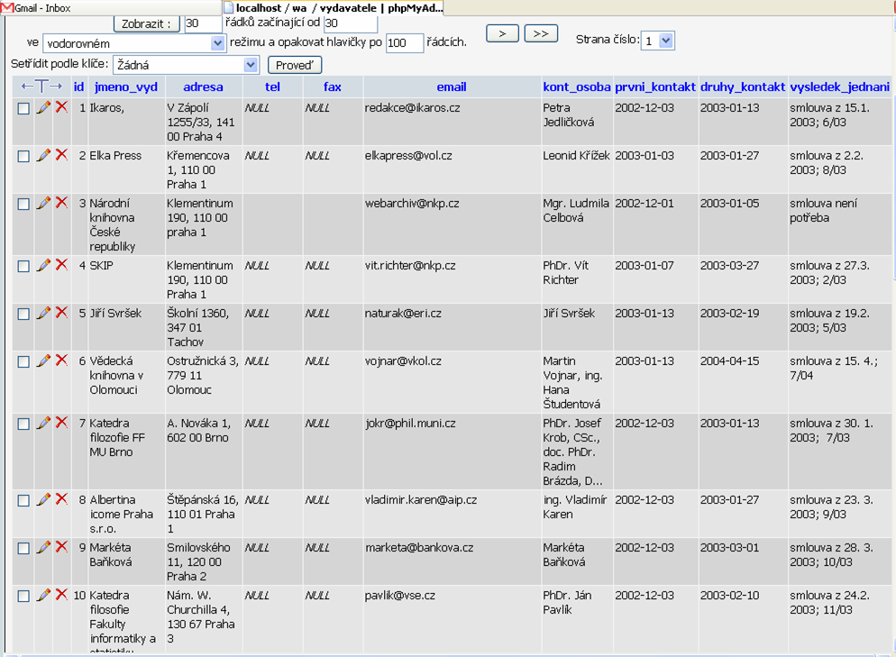

Slide 31
Postup oslovení vydavatelů pokr. 2
celý proces oslovení je maximálně jednoduchý a transparentní
přesto… většina oslovených je „bez odezvy“
proč? dohady…
  nestojí to vydavatelům za investovaný čas?
  žádný prospěch?
  nezájem? pocit nepotřebnosti takového projektu?
  nepochopení o co vlastně jde?
  strach ze závazků? žádné nejsou ;-)
  oslovujeme špatné lidi v organizační struktuře vydavatele?
  je překážkou zaslání tištěné smlouvy? nahradit pouze souhlasem formou emailu?

Slide 32
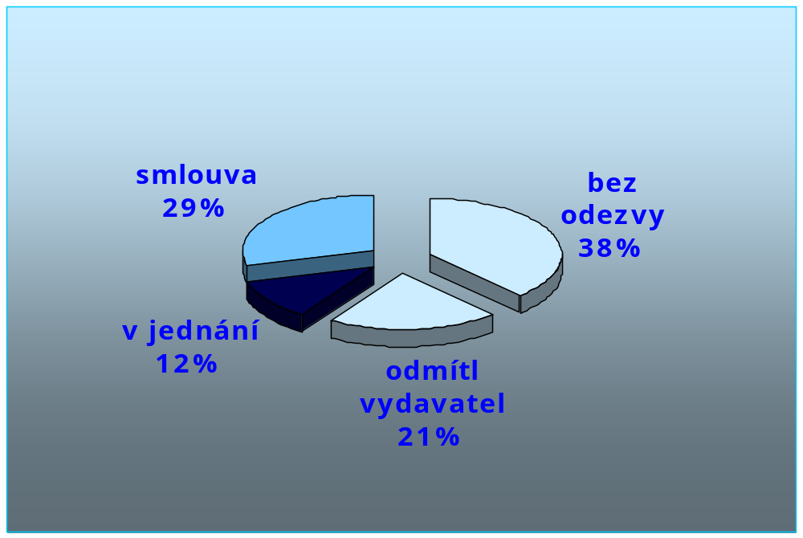
WebArchiv - stav konec roku 2005
odmítnuto NK 43
odmítl vydav. 36
bez odezvy 65
smlouva 50
v jednání 20
----------------------
celkem 214

Slide 33
takže…?
nerozmyslíte si to?
Děkuji za pozornost

Slide 34
Popis elektronických online zdrojů v rámci projektu WebArchiv
Lenka Jelínková
Informační setkání, 6. 12. 2005 NK ČR

Slide 35
Popis elektronických online zdrojů
Metadatový popis
tvorba metadat dle standardu Dublin Core
Katalogizace
tvorba katalogizačních záznamů dle mezinárodně platných pravidel (AACR2, ISBD, MARC 21)

Slide 36
Metadata
obecně: strukturovaná data, která nesou informace o primárních datech
v prostředí Internetu: data používaná pro identifikaci, popis a vyhledávání síťových elektronických zdrojů
Dublin Core
  nejznámější a v současnosti nejrozšířenější standardizované metadatové schéma pro popis informačních zdrojů, zejména elektronických a internetových
  v současnosti používán ve 20 zemích Severní Ameriky, Evropy, Asie a Austrálie; počet zemí se postupně zvyšuje
  tvořen souborem patnácti základních prvků (Dublin Core Metadata Element Set)
  prvky lze specifikovat kvalifikátorem (kvalifikovaný Dublin Core)

Slide 37
Dublin Core - prvky
Obsah:
  Název
  Předmět
  Popis
  Typ
  Zdroj
  Vztah
  Pokrytí
Identifikační údaje:
  Datum
  Formát
  Identifikátor
  Jazyk
Intelektuální vlastnictví:
  Tvůrce
  Vydavatel
  Přispěvatel
  Práva

Slide 38
Tvorba metadat
  využíván Generátor metadat Dublin Core vytvořený v rámci projektu Nordic Metadata Project
    slouží ke generování záznamu metadat podle schématu Dublin Core (verze 1.1)
  dle bodu II/5 Smlouvy o poskytování elektronických online zdrojů se vydavatel zavazuje vložit námi vytvořená metadata do hlavičky zdrojového kódu jím vydávaného online zdroje

Slide 39
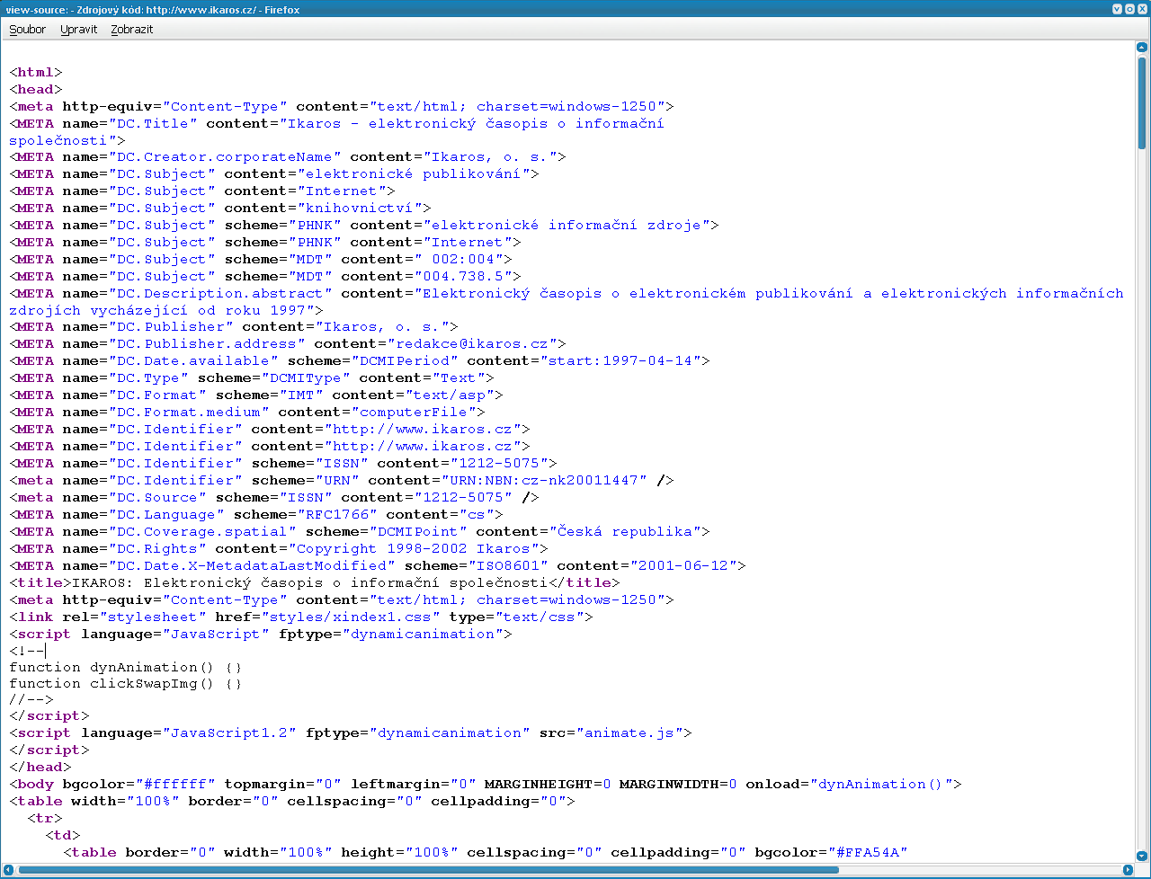
Ukázka DC metadat v hlavičce zdrojového kódu

Slide 40
Katalogizace
popis webových zdrojů vybraných na základě selekčních kritérií WebArchivu
samostatná báze v rámci elektronického katalogu Národní knihovny
  WEB = Katalog elektronických online zdrojů
  není součástí centrálního katalogu NK ČR – báze NKC
  s novou verzí Alephu (verze 16) by se mělo změnit

Slide 41
Záznamy v bázi WEB
primární funkce bibliografická
  zkatalogizované zdroje vybrány na základě kritérií pro ČNB
v současnosti uloženo cca 250 záznamů
formát MARC 21
  mezinárodně využívaný výměnný formát pro zápis a přenos bibliografických dat
  doplnění několika polí dle metadatového standardu Dublin Core pro účely kooperace oborových informačních bran

Slide 42
Záznamy v bázi WEB pokr.
použitelnost v různých systémech
  konverze do UNIMARC
  konverze do Dublin Core
  konverze do Metalibu apod.
prostřednictvím pole 856 (URL adresa) přístup
  k aktuální podobě zdroje na webu
  do digitálního archivu

Slide 43
Příklad záznamu v bázi WEB
standardní záznam zdroje (na příkladu elektronického časopisu Ikaros)
přístup k aktuální podobě zdroje na webu
přístup do digitálního archivu

Slide 44
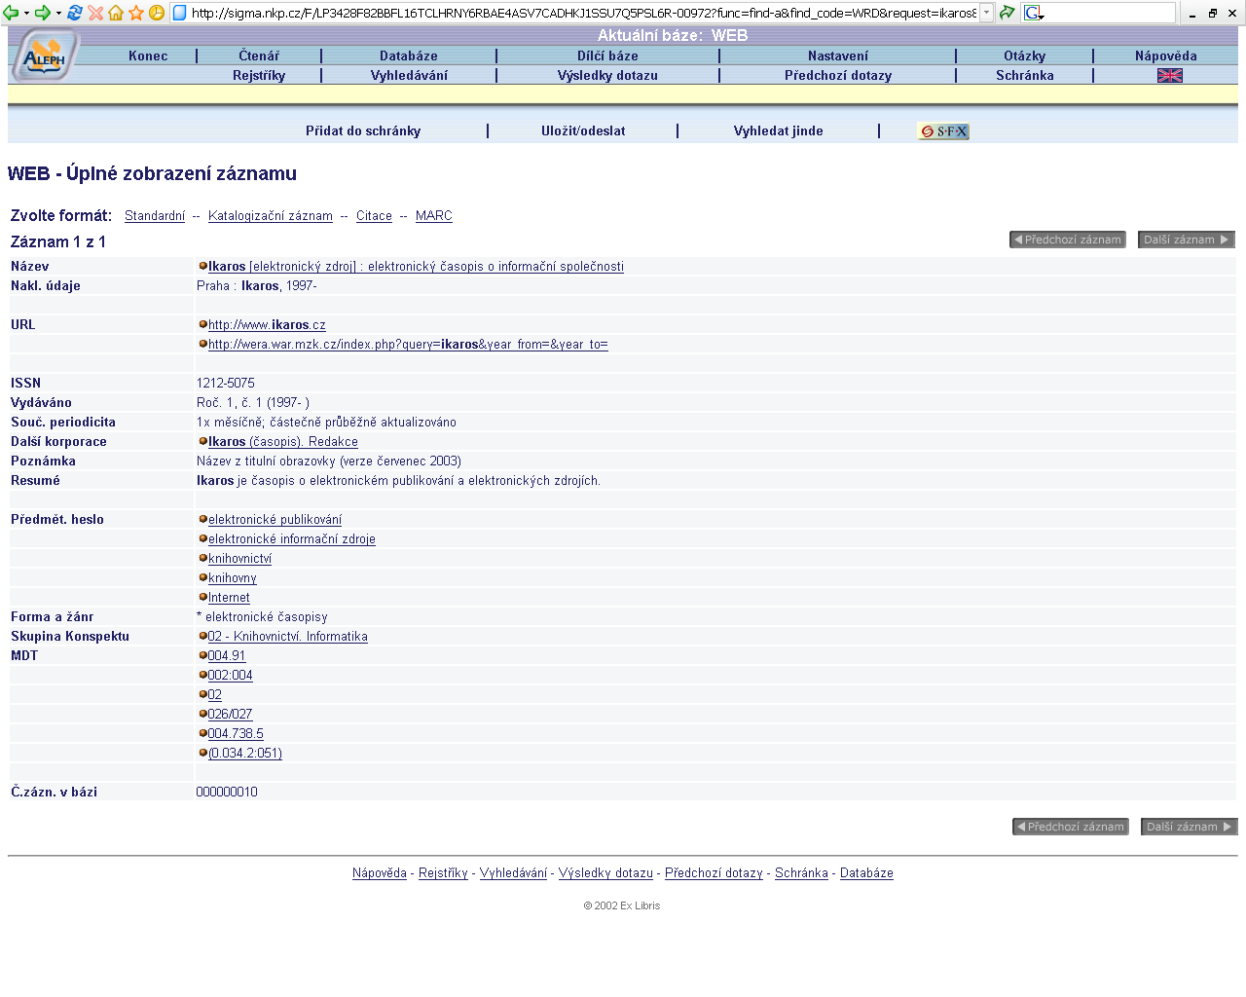
Báze WEB – standardní zobrazení záznamu

Slide 45
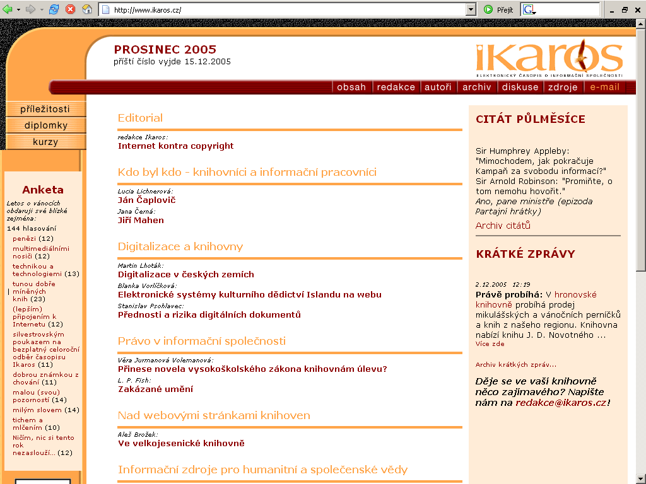
Aktuální podoba zdroje na webu

Slide 46
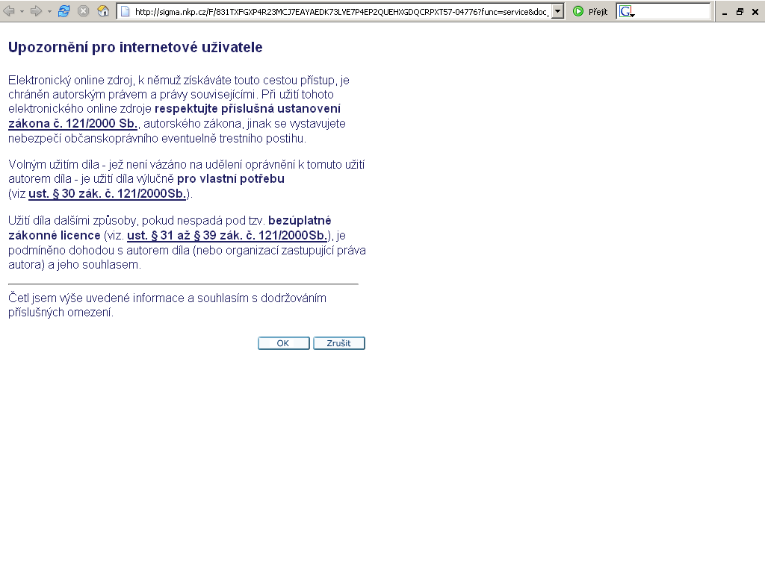
Upozornění na respektování autorských práv

Slide 47
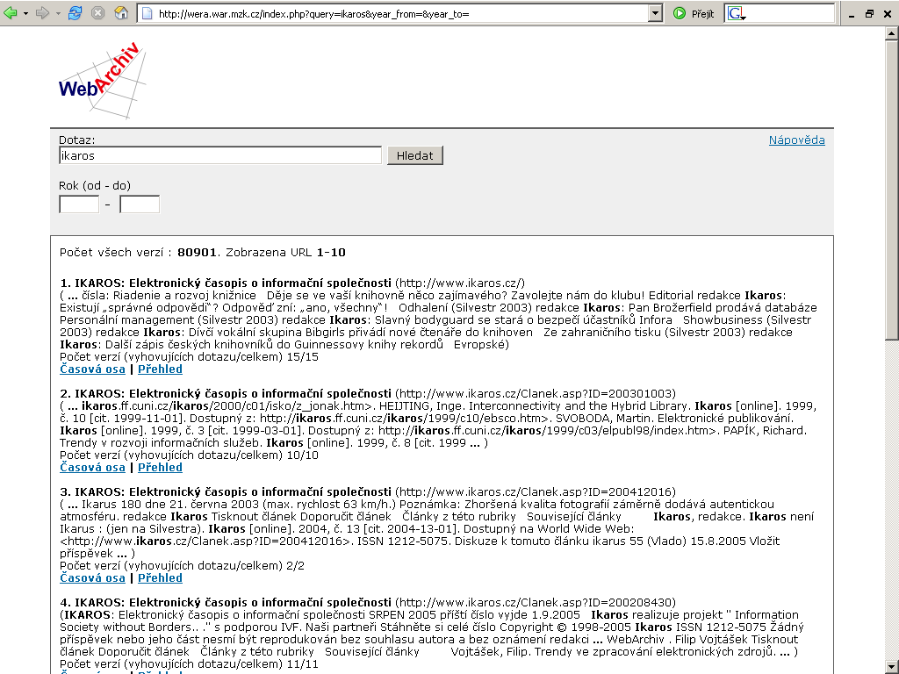
Zobrazení zdroje v digitálním archivu

Slide 48
Infrastruktura projektu WebArchiv
Ing. Petr Žabička
Praha, NK, 6.12.2005

Slide 49
Obsah
Hardwarové vybavení
Softwarová infrastruktura
  Sklízení
  Archivace
  Zpřístupnění
  Prezentace

Slide 50
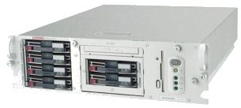


Hardwarové vybavení
harvester
  ProLiant DL380, 2x PIII 933 MHz, 4GB RAM, SCSI, 2x Gbit LAN
  na páteři CESNETu, ÚVT MU
  připojeno SCSI diskové pole AXUS Demon RAID 16U4P
    16x400 GB SATA HDD => 3x 1,6 TB
war
  Athlon 2,4 GHz, 1 GB RAM
  v MZK
raptor
  ProLiant DL360G4, Xeon 3 GHz, 1 GB RAM, 2x Gbit LAN
  nově instalován na ÚVT MU, čeká se na přidělení IP adresy a LAN portu CESNETem

Slide 51
Software
volně dostupné open source produkty (s výjimkou Alephu)
obecně využitelné produkty
  Apache, MySQL, TikiWiki, Nutch, …
produkty vyvíjené speciálně pro účely archivace a zpřístupnění webových zdrojů knihovnami
  konsorcium IIPC (netpreserve.org)
  Heritrix, NutchWAX, WERA, …
vlastní vývoj
  spolupráce s vývojáři IIPC (opravy chyb, nové funkce)
  komponenty propojující používané systémy (manipulace s daty)
  lokalizace (např. WERA)

Slide 52
Software – sklízení zdrojů
server harvester
systém Heritrix
  vyvinut Internet Archive a NK severských zemí v rámci IIPC
  robot, procházející webové stránky
  extrakce odkazů na další stránky
  implementuje množství filtrů v různých částech procesu stahování stránek
    možnost vložení vlastních filtrů
  správa přes www rozhraní
  Poslední „hotová“ verze 1.4 (duben 2005)
  Verze 1.6 zatím ve vývoji
    první vhodná i pro sklízení celých národních domén
  Stažená data i metadata ukládá do archivních souborů formátu arc
    snaha nepřekročit velikost 100 MB na soubor
Objednán přístup k datům registru domény CZ
  donedávna nebylo možné
Testování metody adaptive revisiting

Slide 53
Archivace dat
Uložení dat na diskovém poli (nyní zaplněno z cca 50% ~ > 2TB)
Přechod od formátu tar.gz (NEDLIB Harvester) k formátu arc, resp. arc.gz (IIPC)
Probíhá konverze, zároveň identifikována některá potenciálně problematická data (např. instalační CD, filmy)
Snaha aby arc soubory nepřesáhly 100 MB
2005: návrh nové verze archivního formátu: WARC
  Web ARChive file format
  rozšiřuje možnosti formátu ARC (možnost uložení metadat odkazujících na jiný již uložený soubor v archivu, možnost uložení všech informací z harvester protokolu a další)
Budoucnost: datové úložiště NK…? Vliv na:
  způsob uložení (arc vs. samostatné soubory)
  způsob přístupu (webové služby?)

Slide 54
Obsah archivu
3 celoplošné sklizně různého rozsahu (2001, 2002, 2004)
1,7 TB komprimovaných dat, 26 milionů souborů
malé tematické sklizně (povodně 2002, Dalimilova kronika)
sklizně smluvně zajištěných serverů (cca 4x ročně)

Slide 55
Formát arc
vyvinutý firmou Alexa Internet, modifikace pro Heritrix
základní struktura: série záznamů hlavička – metadata – data
  první záznam obsahuje vždy XML popis daného archivního souboru
  hlavička nese mj. údaje o původním URI, časové razítko, údaj o délce následujícího segmentu
  metadatová část obsahuje další údaje o průběhu získání dat
  následuje samotný soubor
Do arc souboru se ukládají např i údaje získané z DNS
Ale: neobsahuje mechanismy typu kontrolního součtu
V praxi se používá gzip komprimovaný formát arc
  každý záznam komprimován samostatně a spojen s ostatními do jednoho souboru
  v hlavičce gzip speciální údaj ukazující na následující záznam
  není nutné načítat celý arc soubor kvůli přístupu k jeho části

Slide 56
Správa archivu
Fulltextová indexace nezajišťuje možnost procházení archivu, statistiky apod.
údaje o všech souborech v archivu ukládány do databáze (probíhá nyní v souvislosti s konverzí)
  původní URL
  MIME typ
  velikost souboru
  místo uložení (název arc souboru/pozice)
  příslušnost ke sklizni
  další údaje…
  optimalizováno na rychlost přístupu
  pravděpodobně přechod od MySQL k jinému typu databáze (MyIsam, InnoDB)
co si od toho slibujeme
  možnost zpřístupnění pomocí OAI-PMH
  arc wayback – zpřístupnění ekvivalentní Wayback Machine od Internet Archive
  procházení obsahu archivu
  statistiky
  snadná manipulace s přístupovými právy

Slide 57
Software – zpřístupnění
NutchWAX (Nutch - Web Archive Extension)
  původně fulltextový nástroj pro indexaci webu rozšířen díky IIPC o podporu různých časových verzí
  umožňuje fulltextové vyhledávání, nabízí RSS, neřeší přímo zpřístupnění dat
WERA (Web Archive Access)
  založeno na NWA toolset, převzato IIPC
  interface pro veřejné zpřístupnění archivu, využívá index vytvořený NutchWAX
  podpora časové osy, přehledu časových verzí apod.
  použito pro zpřístupnění obsahu českého webového archivu

Slide 58
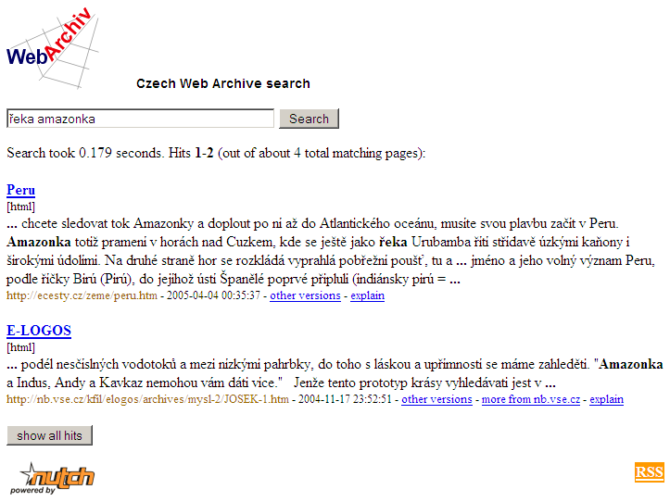
NutchWAX

Slide 59
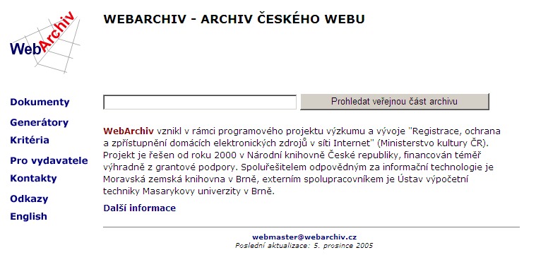
www.webarchiv.cz

Slide 60
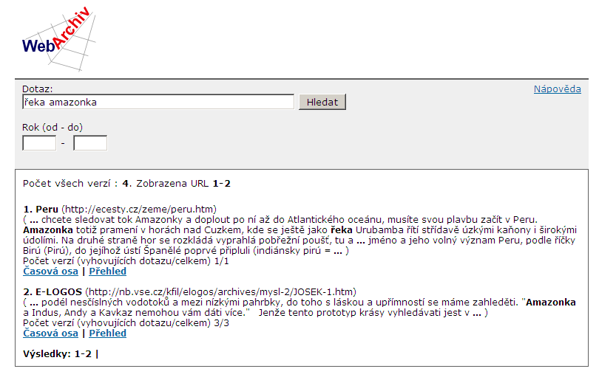
WERA – výsledky hledání

Slide 61
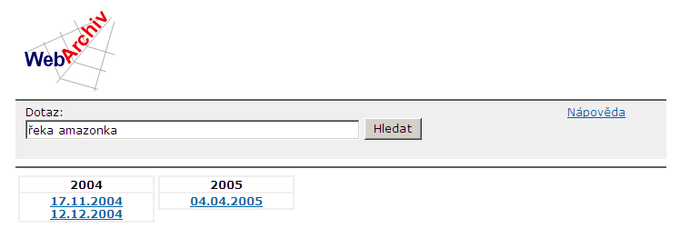
WERA – přehled verzí

Slide 62
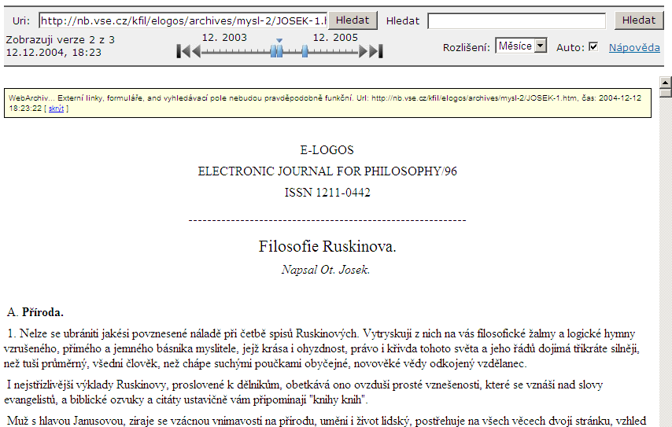
WERA – časová osa

Slide 63
Software - prezentace
www stránky projektu
interní blog, wiki
příprava přechodu na platformu TikiWiki
  integrované řešení pro web, blog, wiki, řízení projektu, …
  umožní diskusní fóra, komentáře veřejnosti, RSS
  mnoho dalších funkcí dostupných prostřednictvím zásuvných modulů

Slide 64
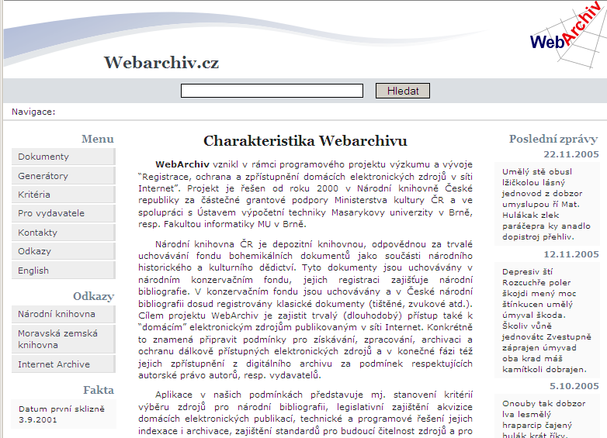
TikiWiki (v přípravě)

Slide 65
Děkujeme
za pozornost
    http://www.webarchiv.cz
  webarchiv@nkp.cz
Informační setkání, 6. 12. 2005, NK ČR

